Slide 1
Android打渠道包方式以及好处

Slide 2
多种打包方式
易观统计
Android studio

Slide 3
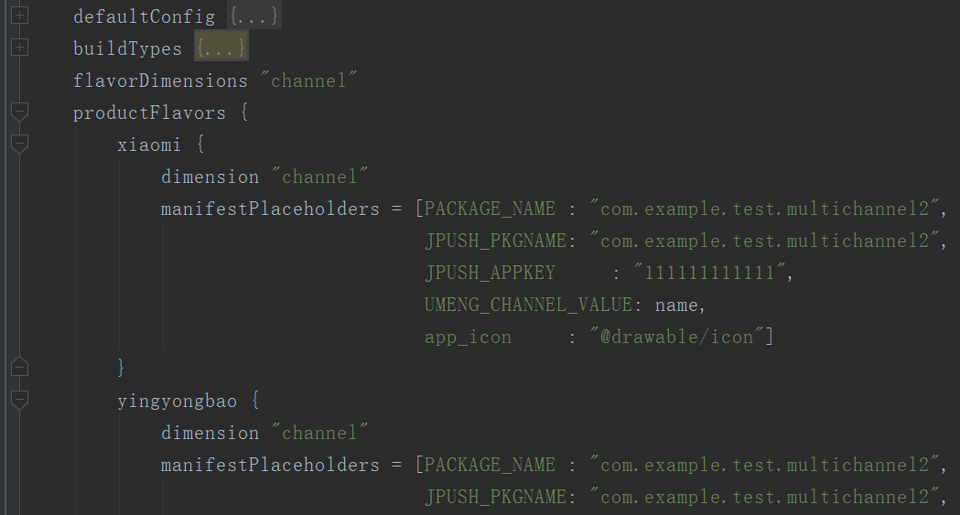
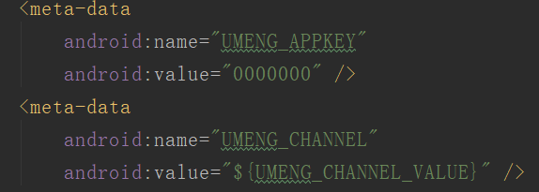
Android studio多渠道打包方式

Slide 4
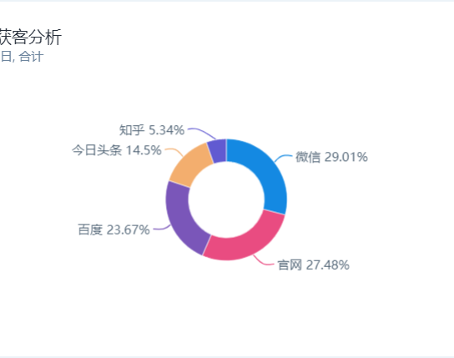
渠道包好处
1、Android不同应用平台市场占有率
2、运营推广
3、广告投放

Slide 5
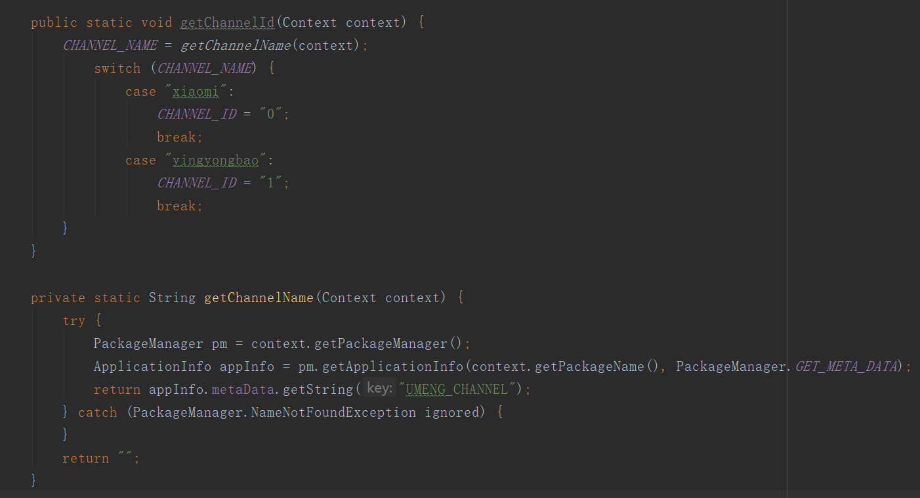
实现不同渠道广告的投放

